Slide 1

UCPC 2018 예선

Slide 2
15904 UCPC는 무엇의 약자일까? https://www.acmicpc.net/problem/15904
문제의 요약 :
어떤 문자열을 입력 받았을 때, 그 문자열은 줄여서 UCPC가 될 수 있는가? (대소문자 구분 함)
줄여서 UCPC가 될 수 있으면 “I love UCPC” 출력, 불가능하면 “I hate UCPC” 출력
예제 입력1 : Union of Computer Programming Contest club contest
예제 출력1 : I love UCPC
예제 입력1 : University Computer Programming
예제 출력1 : I hate UCPC

Slide 3
15904 UCPC는 무엇의 약자일까? (풀이)
풀이 아이디어 :
입력 받은 문자열을 array1(str) 에 넣고, “UCPC”도 array2(UCPC)에 넣어서 queue1 의 앞에서부터 검사해 나간다.
처음 array2의 인덱스는 0이다.
queue1의 앞에서부터 array2의 index 번째의 문자가 같은지 비교하다가
array2의 index가 4가 되어버리면 옳음을 출력하고,
array1의 끝에 도달할때 까지 array2의 index가 4가 되지 못하면 틀림을 출력한다.

Slide 4
15904 UCPC는 무엇의 약자일까? (풀이)
#include<iostream>
#include<cstdio>
#include<vector>
using namespace std;
vector<char> str; // 입력 문자열을 받는 벡터
vector<char> UCPC; // UPCP를 저장하고 있는 벡터
int main(void)
{
ios::sync_with_stdio(false);
cin.tie(NULL);
str.assign(1000, 0);
UCPC.assign(4, 0);
UCPC[0] = 'U';
UCPC[1] = 'C';
UCPC[2] = 'P';
UCPC[3] = 'C';
for (int i = 0; i < 1000; i++)
{
char tmp;
scanf("%1c", &tmp);
if (tmp == '\n')
break;
else str[i] = tmp;
}
int k = 0; // k는 UCPC의 iter
for (int i = 0; i < str.size(); i++)
{
if (str[i] == UCPC[k])
k++;
if (k == 4) break;
}
if (k == 4) cout << "I love UCPC\n";
else cout << "I hate UCPC\n";
}

Slide 5
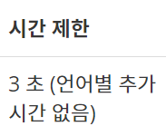
15898 피아의 아틀리에 ~신비한 대회의 연금술사~ https://www.acmicpc.net/problem/15898
문제의 요약 :
5X5크기의 가마 안에 4X4 크기의 재료를 3개 넣어서 최고 품질의 폭탄을 만들어라 (재료는 회전이 가능하고, 한 재료는 한번씩만 넣을 수 있다.)
문제의 특이한 점 :

Slide 6
15898 피아의 아틀리에 ~신비한 대회의 연금술사~(풀이)
풀이 아이디어 :
시간 제한이 3초인 것은 반복이 많이 들어간다는 의미이다. 엄청난 중첩 반복을 통해서 풀어보도록 하자
재료의 개수 n은 3 이상 10 이하이다.
반복의 횟수를 구해봅시다~ :)
10개의 재료를 순서에 신경 써서 3개를 선택 (10x9x8) // n에 따라 바뀌는 부분
3개의 재료를 적당히 회전 (4x4x4)
3개의 재료를 5x5 크기의 가마에 넣을 곳을 선택 (4x4x4) => (하나의 재료당 넣는 위치가 4개가 있을 수 있음)
3개의 재료를 가마에 넣기 (4x4x3)
만큼의 반복을 해야한다
Big O 표기법으로는 몇이 나올까?? 아마 O(N^3) 이지 않을까?
자료 구조를 vector로 하면 시간초과가 나오게 된다ㅠ

Slide 7
15892 사탕 줍는 로봇 https://www.acmicpc.net/problem/15892
문제의 요약 :
1에서 n까지의 경로가 주어져 있다. 하나의 길은 가중치(사탕의 개수) 까지 지날 수 있다. 1에서 n 까지 갈 수 있는 최대치를 출력하라.

Slide 8
15892 사탕 줍는 로봇 https://www.acmicpc.net/problem/15892
풀이 아이디어 :
1에서 n으로 가는 모든 경로를 탐색하면서(by dfs) n에 도착하면 경로의 최소 가중치를 빼준다. (그리고 그 최소 가중치를 계속 더해가면서 마지막에 출력한다.

Slide 9
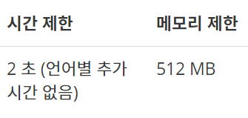
15899 트리와 색깔 https://www.acmicpc.net/problem/15899
문제의 요약 :
트리가(이진 트리 아님)있고, 노드에 숫자가 적혀 있다. 함수 f(v,c)는 다음과 같이 정의 하자
f(v,c) : 정점 v가 루트인 서브트리에서 노드에 적혀진 숫자가 c 이하인 노드의 갯수
f(v,c)가 M개만큼 입력이 되는데 이를 다 더하여 1,000,000,007로 나눈 나머지를 출력하여라
문제 입력 중 노드의 개수(N)의 범위는 1 <= N<= 2*10^5 이다.
문제의 제한 :

Slide 10
15899 트리와 색깔
풀이 아이디어 :
처음 떠오른 아이디어는 다이나믹 프로그래밍으로 푸는 것이었다. 노드 구조체를 정의하고, 트리 구조를 링크드 리스트로 만든 다음에 dfs로 탐색하며 풀기!

Slide 11
15899 트리와 색깔
링크드 리스트:
1
2
3
1
2
3
NULL
2
NULL
3
4
NULL
4
4
5
NULL
5
NULL
5

Slide 12
15899 트리와 색깔
이 방식의 한계 :
노드의 개수 N이 2*10^5 이고, 1<=C<=N. 모든 경우(N*C)를 저장할 캐쉬를 만들면 (int를 저장한다고 치면) 최대 8 * (2*10^5)^2 byte = 8 * 4*10^10 = 32GB 이므로 메모리 초과….
캐쉬 사용량을 줄여서 (N)의 경우에 대해서만 저장을 한다고 하면 메모리 초과는 안되지만,
N,M의 최대 개수인 2*10^5 , 2*10^5 에다 O(N^2) 시간초과가 걸리게 됨
그럼 어떻게??
구간 트리 => Heavy Light Decomposition:

Slide 13
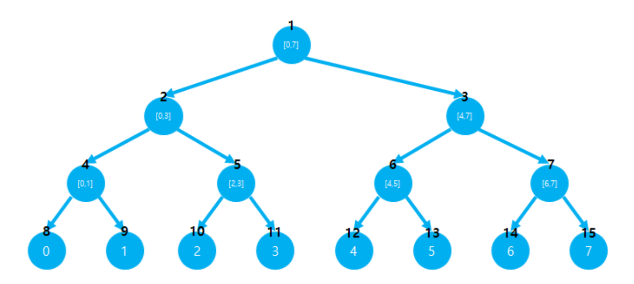
구간 트리(segment tree)란?
트리의 일정 구간에서 최솟값이나 최댓값 등을 반복적으로 구해야 할때 O(N) 에서 O(logN) 으로 줄일 수 있는 자료구조이다.
원하는 data를 완전 이진 트리의 leaf node에 둔다. (다음은 8개의 data를 가진 구간 트리의 모습이다.)
Leaf node가 아닌 노드에는 하위 구간들의 범위에 대한 정보가 담겨있는 형태이다. (예를 틀어 최솟값을 반복적으로 구하기 위해 이 자료구조를 만들었으면, 예를 들어 index 2번 노드의 경우에는 8번 ~ 11번 노드의 최솟값이 저장되어 있는 형태이다.)
Index 가 1 부터 시작하는 이유는 부모 노드가 자식 노드로 가기 위해서이다. (2*p or 2*p+1)

Slide 14
구간 트리(segment tree)란?
구간 트리에는 크게 query, update 2가지의 함수가 있다.
Query는 원하는 정보를 얻는 것
Update는 노드에 값을 set 해주는 것

Slide 15
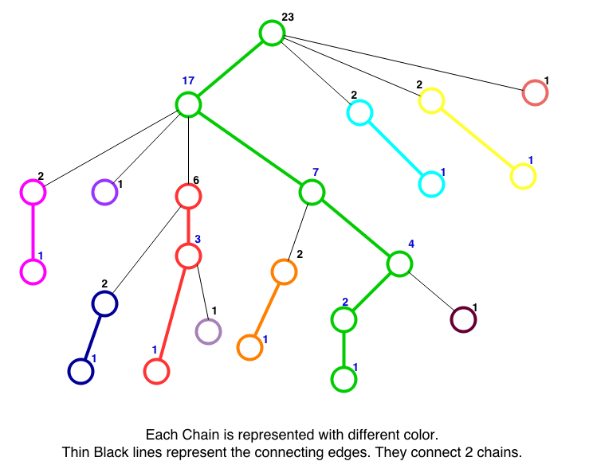
Heavy Light Decomposition 이란?
트리는 모양이 다양하다. 이 다양한 모양의 트리를 몇 개의 일렬로 된 구간의 집합으로 나타내 주는 방법이 바로 Heavy Light Decomposition이다. (이렇게 하면 부분 트리에서 사용한 기법을 2진 트리가 아닌 트리에서 도 사용할 수 있음, (linear 한 접근이 가능해지므로))

Slide 16
Appendix

Slide 17
UCPC 문제 출제자의 블로그
https://zigui.tistory.com/23
문제 출제에 대한 아이디어, 문제 맞춘 팀의 수 등을 알 수 있다.
Heavy-light decomposition 에 대한 상세한 설명
http://theyearlyprophet.com/heavy-light-decomposition.html
구종만씨 블로그(대회로 푸는 알고리즘 저자)

